Slide 1

Thiết kế bộ điều khiển cho bộ biến đổi DC-DC Boost Converter
Giảng viên hướng dẫn: PGS.TS Trần Trọng Minh
Nhóm sinh viên thực hiện:
Đào Công Dũng - 20181419
Vũ Văn Phương - 20181699
Nguyễn Việt Ưng - 20181833

Slide 2
Mục lục
I
Cơ sở lý thuyết
II
Mô hình hóa đối tượng
III
Thiết kế bộ điều khiển
IV
Mô phỏng kiểm chứng
V
Tài liệu tham khảo

Slide 3
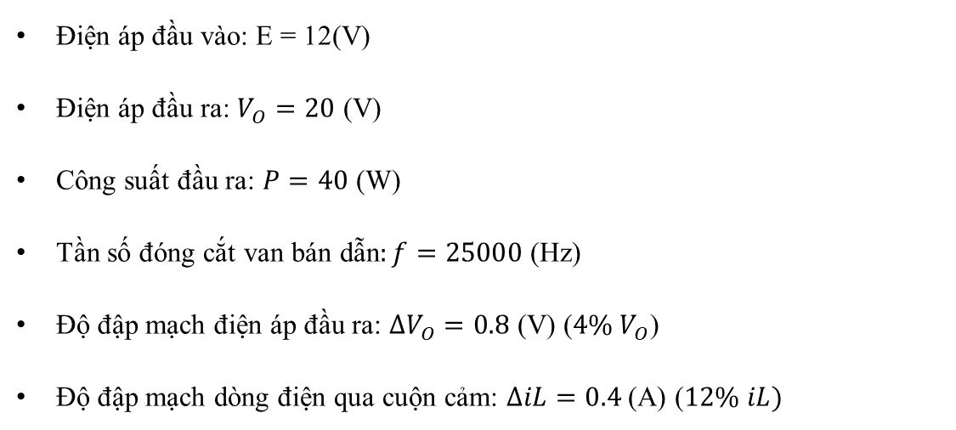
I
Cơ sở lý thuyết
1. Sơ đồ mạch lực
Điện áp đầu vào: E = 12(V)
Điện áp đầu ra: $V_{O}=20$ (V)
Công suất đầu ra: $P=40$ (W)
Tần số đóng cắt van bán dẫn$:f=25000$(Hz)
Độ đập mạch điện áp đầu ra: $∆V_{O}=0.8$ (V) ($4\% V_{O}$)
Độ đập mạch dòng điện qua cuộn cảm: $∆iL=0.4$(A) ($12\% iL)$

Slide 4
I
Cơ sở lý thuyết
2. Tính toán các phần tử trên mạch
Hệ số điều chế d:
Điện trở R:
Tụ điện C:
(F)
Cuộn cảm L:
(H)

Slide 5
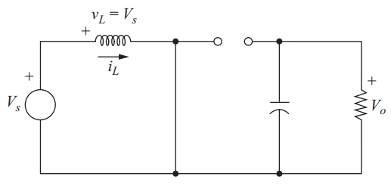
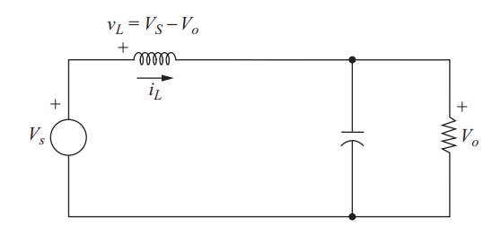
II
Mô hình hóa đối tượng
1. Mô hình trạng thái đóng cắt
V_on, D_off
V_off, D_on

Slide 6
II
Mô hình hóa đối tượng
1. Mô hình trạng thái đóng cắt
Đưa vào hai hàm chứng nhận h₁, h₂:
Đưa vào hàm đóng cắt u ={0,1}:
Biến đổi phương trình trên thành dạng bilinear:

Slide 7
II
Mô hình hóa đối tượng
2. Mô hình trung bình tín hiệu lớn DC
Mô hình đóng cắt của Boost Converter
Rút gọn
Đặt: $x_{1}={\left\langle i_{L}\right\rangle }_{0}, x_{2}={\left\langle v_{c}\right\rangle }_{0}, d={\left\langle u\right\rangle }_{0}$ (Thay các giá trị tức thời bằng giá trị trung bình)
Mô hình trung bình:
Giá trị xác lập:
Đạo hàm tại giá trị xác lập là bằng 0

Slide 8
II
Mô hình hóa đối tượng
3. Mô hình trung bình, tín hiệu nhỏ AC
Tuyến tính hóa quang điểm làm việc cân bằng với các biến động nhỏ:
Thay các biến động vào phương trình trạng thái:
Bỏ qua các tích của hai biến động nhỏ ta thu được mô hình tín trung bình, tín hiệu nhỏ AC:

Slide 9
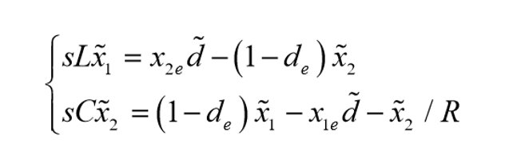
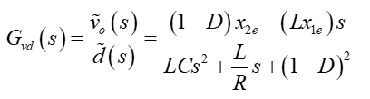
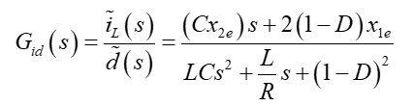

III
Thiết kế bộ điều khiển
1. Khảo sát ảnh hưởng biến thiên hệ số điều chế đến điện áp ra
Mô hình tín trung bình, tín hiệu nhỏ AC:
Phép biển đổi Laplace
Xét với hai biến đầu ra
Điện áp đầu ra:
Dòng qua cuộn cảm:
($D=d_{e})$
Phân tích đặc điểm của hàm truyền:​
Cả hai đều có cùng mẫu số là khâu bậc hai có dao động.​
Hàm truyền điện áp có điểm zero bên phải trục ảo, đây là khâu không tối thiểu về góc pha, gây khó khăn khi điều khiển điện áp ra.​
Hàm truyền dòng điện điều khiển có điểm zero bên trái trục ảo nên không ảnh hưởng đến tính ổn định do đó dễ thiết kế bộ điều khiển hơn.​

Slide 10
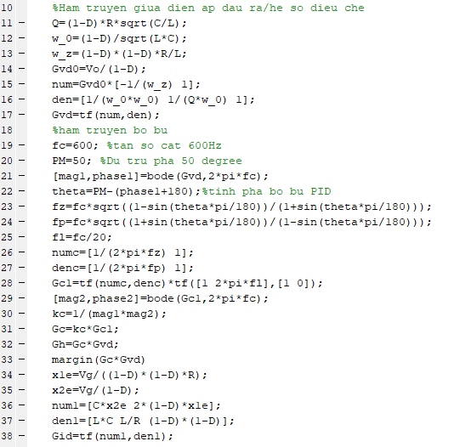
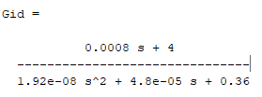
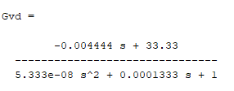
III
Thiết kế bộ điều khiển
2. Thực hiện tìm hàm truyền bằng công cụ Matlab
Tính toán trên Matlab

Slide 11
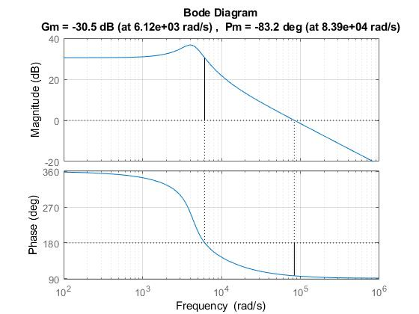
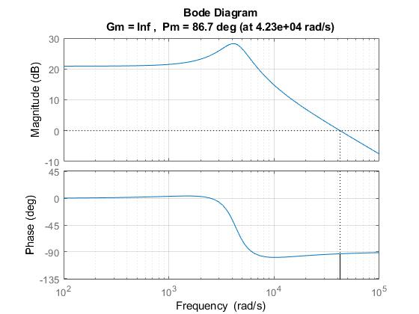
III
Thiết kế bộ điều khiển
2. Thực hiện tìm hàm truyền bằng công cụ Matlab
Đồ thị bode:
Hàm truyền Gvd
Hàm truyền Gid
Tần số cắt: 13.353kHZ
Độ dự trữ pha: -83.2 degree
=> Hệ không ổn định cần cải thiện độ dự trữ pha
Tần số cắt: 6.732kHZ
Độ dự trữ pha: 86.7 degree

Slide 12
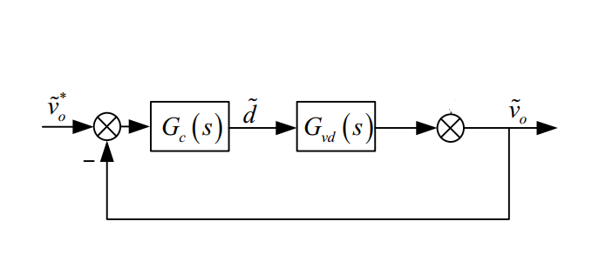
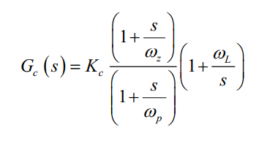
III
Thiết kế bộ điều khiển
3. Thiết kế bộ điều khiển trực tiếp điện áp đầu ra
Sử dụng bộ điều khiển PID có dạng:
Trong đó:
góc pha của bộ điều chỉnh tại tần số cắt fc
Hai khâu Lead conpensator có tác dụng bù pha cho hệ thống tại tần số cắt mong muốn.​
Khâu Lag compensator có tác dụng làm tăng biên độ của hệ thống tại vùng tần số thấp để giảm sai lệch tĩnh.​

Slide 13
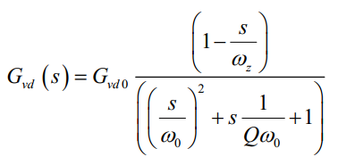
III
Thiết kế bộ điều khiển
3. Thiết kế bộ điều khiển trực tiếp điện áp đầu ra
Chuyển hàm truyền về dạng tiêu chuẩn theo tần số ứng với các điểm zero và điểm cực
Trong đó:

Slide 14
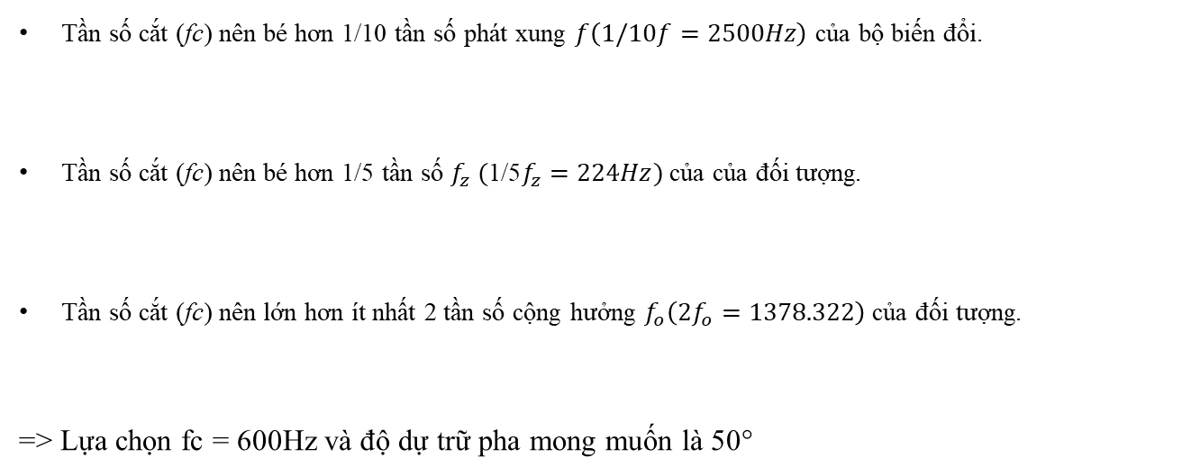
III
Thiết kế bộ điều khiển
3. Thiết kế bộ điều khiển trực tiếp điện áp đầu ra
Xác định tần số cắt:
Tần số cắt (fc) nên bé hơn 1/10 tần số phát xung $f\left(1/10f=2500Hz\right)$ của bộ biến đổi.
Tần số cắt (fc) nên bé hơn 1/5 tần số $f_{z} (\text{1/5}f_{z}=224Hz)$của của đối tượng.
Tần số cắt (fc) nên lớn hơn ít nhất 2 tần số cộng hưởng $f_{o}\left(2f_{o}=1378.322\right)$của đối tượng.
=> Lựa chọn fc = 600Hz và độ dự trữ pha mong muốn là 50°

Slide 15
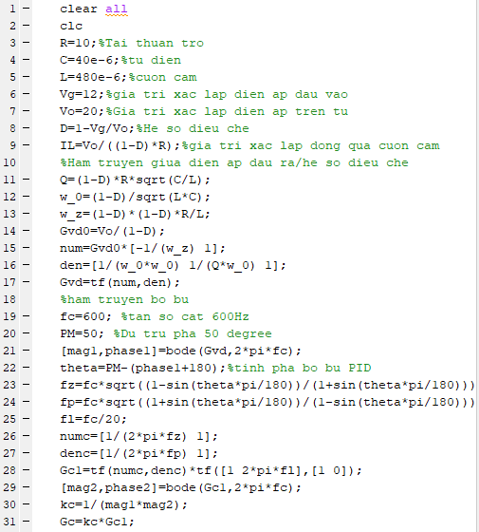
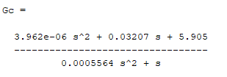
III
Thiết kế bộ điều khiển
3. Thiết kế bộ điều khiển trực tiếp điện áp đầu ra
Hàm truyền của bộ bù
Các đại lượng của bộ bù:
kc=0.0313
fz=1.2586e+3 Hz
fl=30
fp=286.0380 Hz
Hàm truyền của bộ bù:
Tính toán matlab

Slide 16
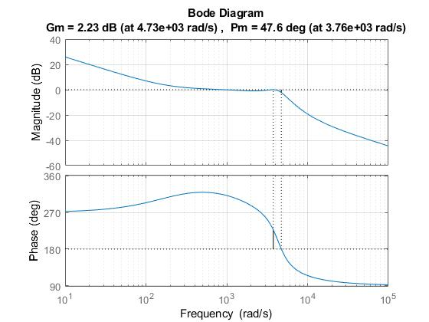
III
Thiết kế bộ điều khiển
3. Thiết kế bộ điều khiển trực tiếp điện áp đầu ra
Đồ thị bode của hệ sau khi có bộ bù
Tại tần số cắt 600Hz (3.76e+03 rad/s):
Độ dữ trữ biên độ: Gm = 2.23dB > 0
Độ dữ trữ pha: Pm = 47.6 deg ( Mong muốn là 50 deg)
=> Hệ ổn định
Bode của hàm truyền Gvd(s)*Gc(s)

Slide 17
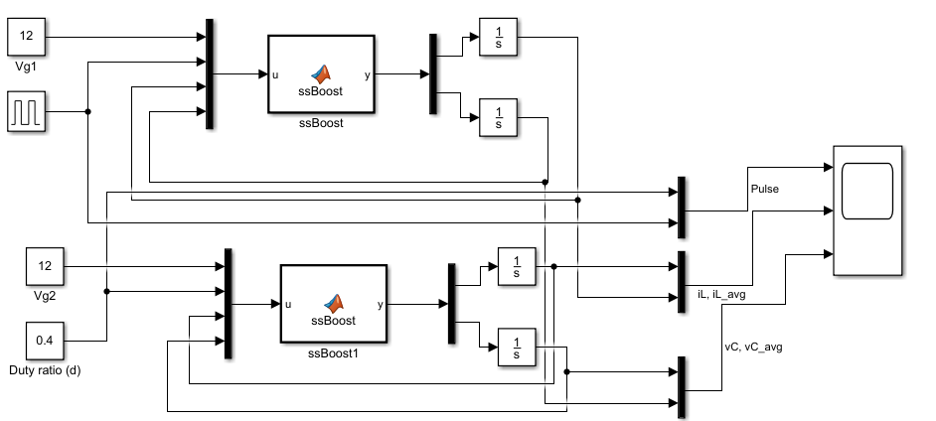
IV
Mô phỏng kiểm chứng
1. Mô hình đóng cắt và mô hình trung bình tín hiệu lớn DC
Sơ đồ mô phỏng
function y = ssBoost(u)
%Constants
L=480e-6;C=40e-6;R=10;
%inputs
Vg=u(1);
d=u(2);
iL=u(3);
vC=u(4);
%%%%
diL=(Vg-vC*(1-d))/L;
diC =(iL*(1-d)-vC/R)/C;
y = [diL diC];
Khối Matlab Fcn

Slide 18
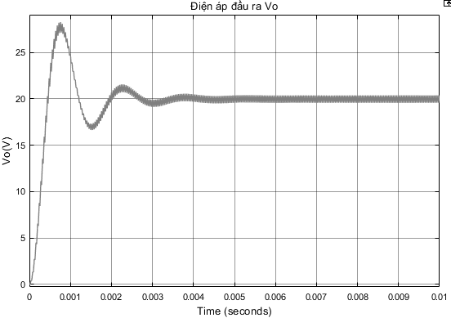
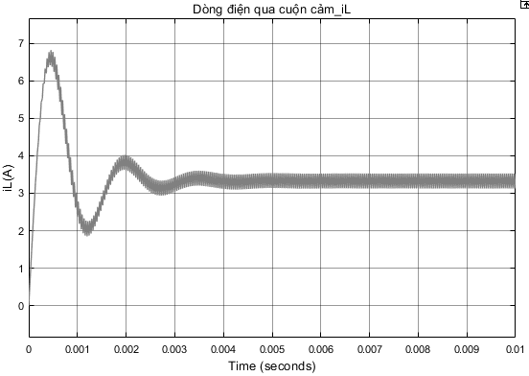
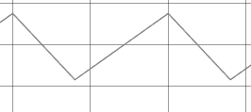
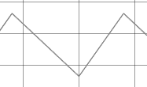




IV
Mô phỏng kiểm chứng
1. Mô hình đóng cắt và mô hình trung bình tín hiệu lớn DC
Kết quả mô phỏng
Mô hình đóng cắt:
$$∆h=9$$
$$∆h=3.5$$
20.38
$$∆V_{O}=0.8$$
3.528
$$∆i_{L}=0.4$$
19.58
3.128
Nhận xét:
Độ quá điều chỉnh lớn
Việc tính toán lựa chọn phần tử trong mạch là chính xác
Tín hiệu đầu ra ổn định sau 0.004s

Slide 19
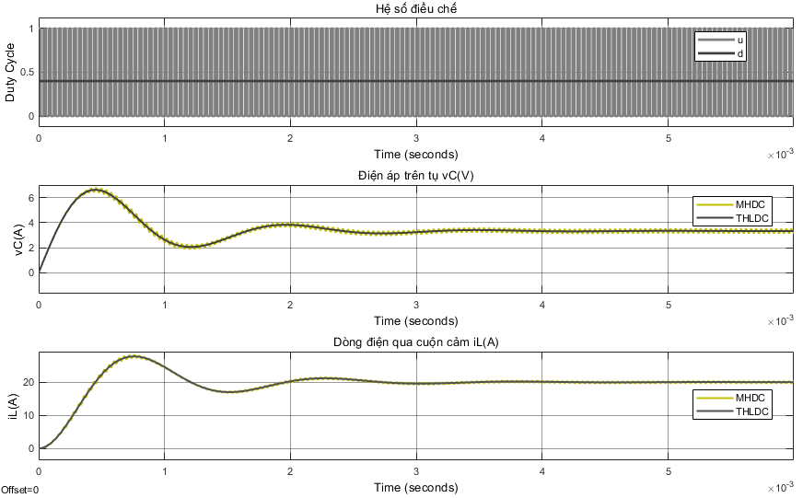
IV
Mô phỏng kiểm chứng
1. Mô hình đóng cắt và mô hình trung bình tín hiệu lớn DC
Kết quả mô phỏng
Mô hình trung bình tín hiệu lớn DC và mô hình đóng cắt:
Nhận xét:
Mô hình trung bình bám theo mô hình chính xác ngày từ lúc bắt đầu

Slide 20
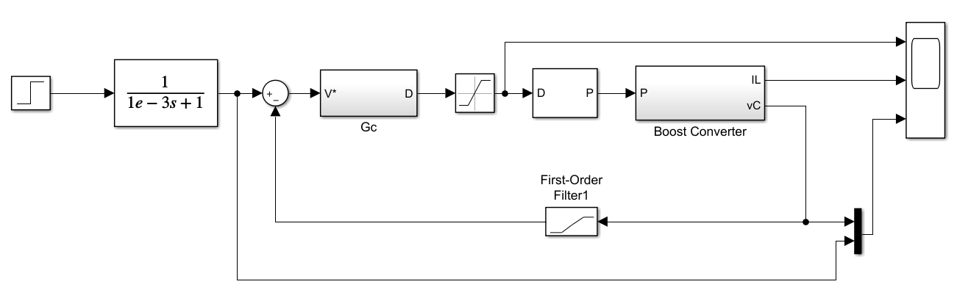
IV
Mô phỏng kiểm chứng
2. Điều khiển trực tiếp điện áp
Sơ đồ mô phỏng
Mô phỏng đáp ứng khi tín hiệu là tín hiệu bước nhảy thay đổi điện áp đầu vào từ 15V lên 20V tại thời điểm 0.25s​ trong tổng thời gian là 0.5s
Có bổ sung một khâu lọc thông thấp với tần số cắt 1kHz cho lượng đặt điện áp với ý nghĩa là một thành phần khởi động mềm (soft start) cho hệ điều khiển.

Slide 21
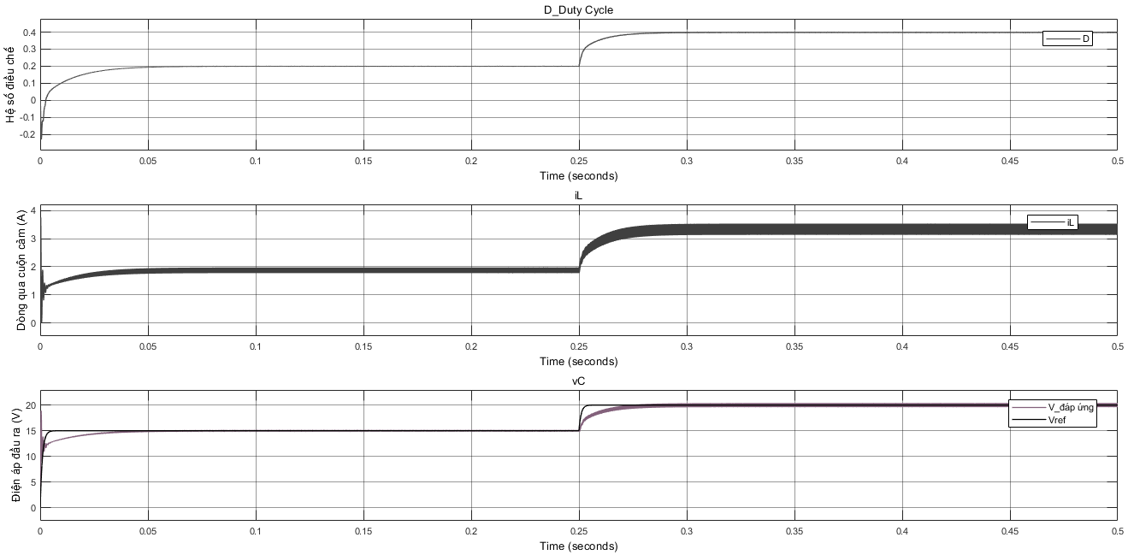
IV
Mô phỏng kiểm chứng
2. Điều khiển trực tiếp điện áp
Kết quả mô phỏng
Nhận xét:
Sau khoảng 0.04s thì giá trị điện áp đầu ra bám vào giá trị đặt

Slide 22
IV
Mô phỏng kiểm chứng
2. Điều khiển trực tiếp điện áp
Nhận xét:
Không còn quá điều chỉnh
Tín hiệu điện áp đầu ra bám giá trị đặt sau 0.04s, lớn hơn so với khi chưa có bộ điều chỉnh.
Phần trăm điện áp đập mạch ứng với điện áp đầu ra 15V là thấp hơn so với 20V nhưng ở điện áp 20V thì độ đập mạch hầu như là không thay đổi.

Slide 23
V
Tài liệu tham khảo
Mô hình hóa và thiết kế điều khiển cho các bộ biến đổi Điện tử công suất
Modeling and Control of Power Electronic Converter
Trần Trọng Minh, Vũ Hoàng Phương 7/25/2017

Slide 24
Cảm ơn Thầy và các bạn đã lắng nghe!

